Slide 1
Session 7
Wireless Messaging API

Slide 2
Introduction
Sử dụng thiết bị di động có kết nối internet cũng tăng chi phí, chi phí kết nối, chi phí thiết bị
Hệ thống tin nhắn gắn (SMS) giảm thiểu chi phí
J2ME cung cấp các API (WMA): giúp lập trình viên thao tác với SMS

Slide 3
WMA API ; JSR 120, JSR 205
Khái niệm Wireless Messaging API (WMA) là gói mở rộng tuỳ chọn J2ME và không không bắt buội cũng giống như Short Message Service (SMS). WMA có thể sử dụng ở cấp tầng trên của CLDC và MIDP

Slide 4
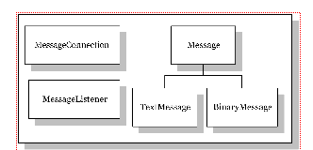
Components of the Wireless Messaging API

Slide 5
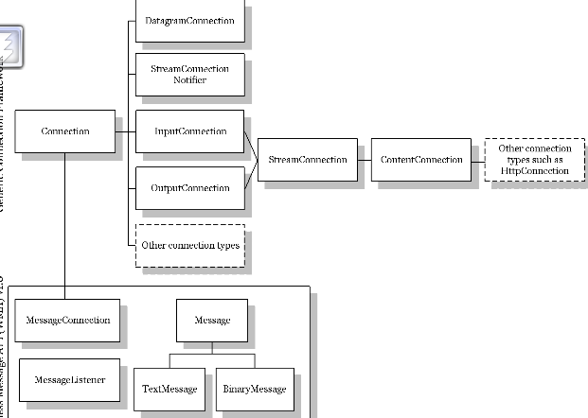
MessageConnection

Slide 6
Sending Binary SMS messages
Loại BinaryMessage là một interface con đại diện của một message có hai phương thức set và get để thực thi gửi mesage dạng binary. Các hàm chung như set và get sẽ được chỉ định ra message và lấy được thông tin thời gian kế thừ từ Message

Slide 7
Sending Text Messages
Loại TextMessage là một interface con đại diện của một message dạng text. Lớp TextMessage cũng cung cấp các hàm set và get để lấy nội dung text (kế thừa từ of String). Trước khi message được gửi hoặc nhận, việt cài đặt phản hồi thông tin được xử lý về vến đề mã hoá hoặc giải mãi của một chuỗi String sang một định dạng chuẩn . Các phương thức set và get đều lấy được thông tin về thời gian kế thừa từ Message.

Slide 8
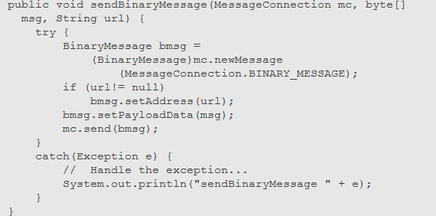
Creating and Sending a BinaryMessage

Slide 9
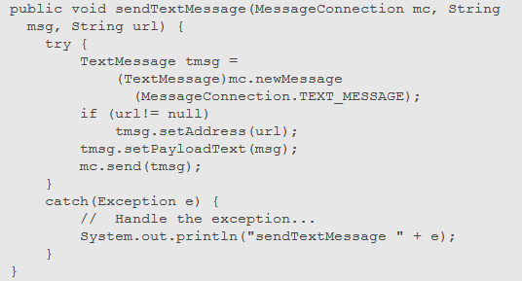
Creating and Sending a TextMessage

Slide 10
Receiving SMS Messages
Để nhận message ta phải dùng server MessageConnection thao tác cho việc nhận. Khi đó server sẽ luôn phải đợi nhận một messages bằng một thread độc lập và khởi tạo ngay từ đầu, phương thức Message.receive() lấy về một khối dữ liệu của messages. Mỗi một message nhận ta phải định nghĩa loại (text, binary, hoặc loại khác) lúc đó ta mới có thể thực thi việc get đích xác loại dữ liệu.

Slide 11
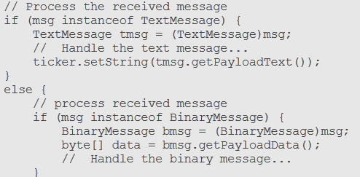

Slide 12
The MessageListener Interface
Mô hình cài đặt theo thiết kế Listener dùng để cài đặ việc lấy thông tin về đối tượng Message một cách bất đồng bộ; chính vì vậy mà trong quá trình nhận message không bị gián đoạn khi gửi sự kiện cho Listener khác. Phương thức duy nhất được dùng; notifyIncomingMessage() được gọi mỗi khi nhận message.
Để đăng ký ta dùng hàm MessageConnection.setListener()

Slide 13
Multimedia Messaging
Wireless Messaging API (JSR-120 or WMA) ở chuẩn mới này cung cấp cho các thiết bị J2ME có thể dùng tin nhắn đa phương tiện. MMS một tin nhắn nhiều phần và WMA api cung cấp thao tác xử lý trên tin nhắn nhiều phần

Slide 14
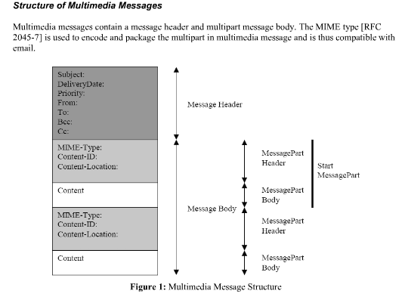
Structure of Multimedia Messages

Slide 15
Steps to sending MMS
Tạo kết nối MMS mmsconn = (MessageConnection) Connector.open(address);
Tạo tin nhắn MSS:
MultipartMessage mmmessage =(MultipartMessage) mmsconn.newMessage(
MessageConnection.MULTIPART_MESSAGE);
mmmessage.setAddress(address);

Slide 16
Gửi tin MMS:
mmsconn.send(mmmessage);

Slide 17
Steps to receiving MMS
Mở kết nối với Server mmsconn = (MessageConnection) Connector.open(address);
Nhận tin nhắn message:
Message msg = mmsconn.receive();
Đọc các phần của tin nhắn:
MultipartMessage mpm = (MultipartMessage)msg;
String subject = mpm.getSubject();
String date = mpm.getTimestamp().toString();
MessagePart[] parts = mpm.getMessageParts();

Slide 18
Tham khảo
http://developers.sun.com/mobility/midp/articles/wma/
http://java.sun.com/products/wma/
http://www.docstoc.com/docs/10968266/Introduction-of-MMS-in-J2ME

